Slide 1
An optimization approach to the multi-player pursuit-evasion problem

Slide 2
Författare: Yue jiao, Ivan skvortsov
Institution: mathematics institution SCI
Examinator: xiaoming Hu
Handledare: silun zhang

Slide 3
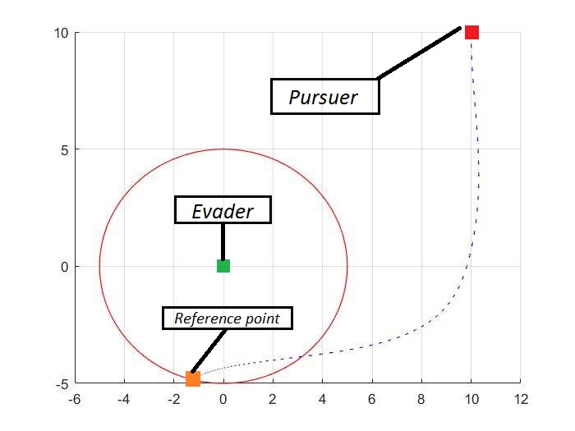

Slide 4
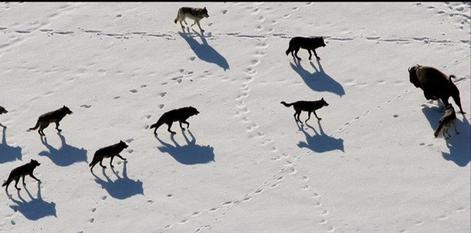
Bakgrund

Slide 5
Vårt problem
flera pursuer
en evader
Öppen yta utan hinder och andra ordningens dynamik
stängd yta med hinder och första ordningens dynamik

Slide 6
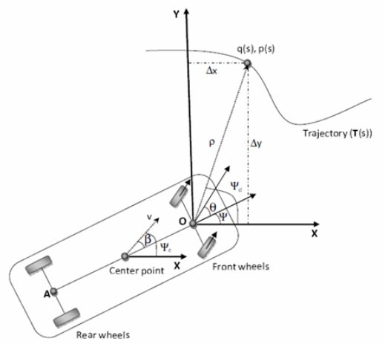
Öppen yta implementation
Virtual vehicle approach
Pursuerns och evaderns dynamik

Slide 7
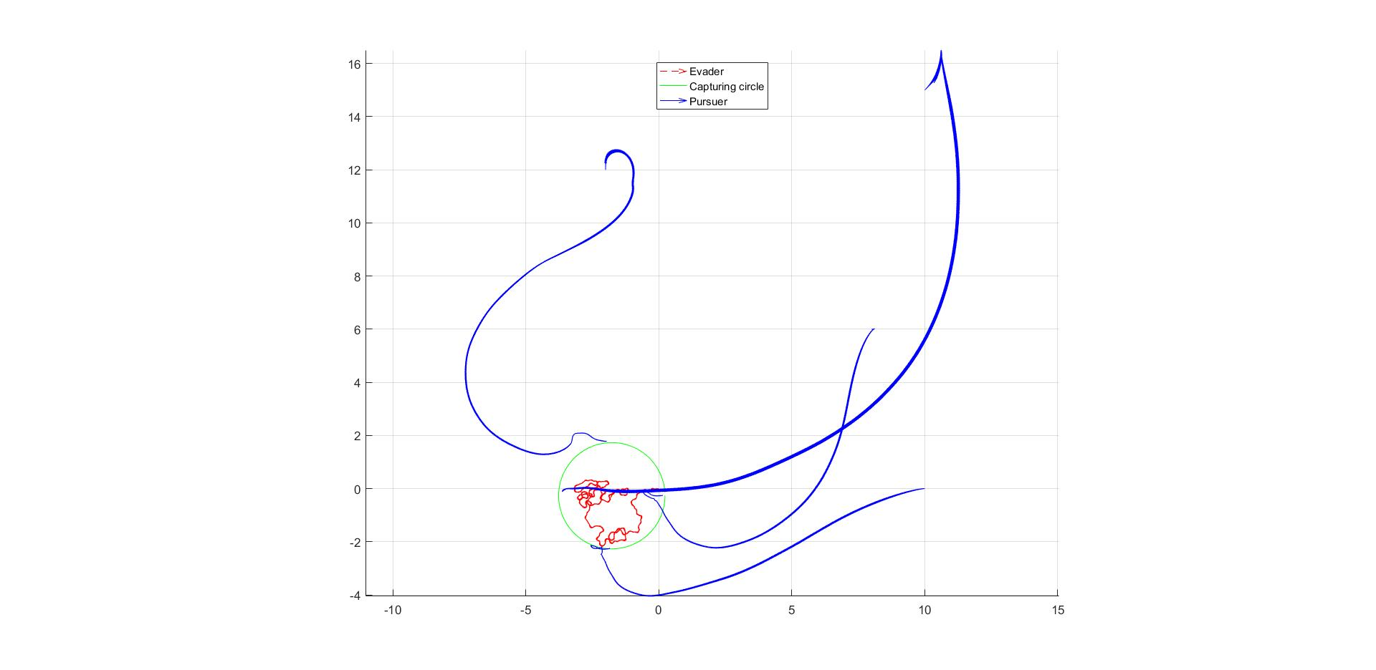
Öppen yta simulation

Slide 8
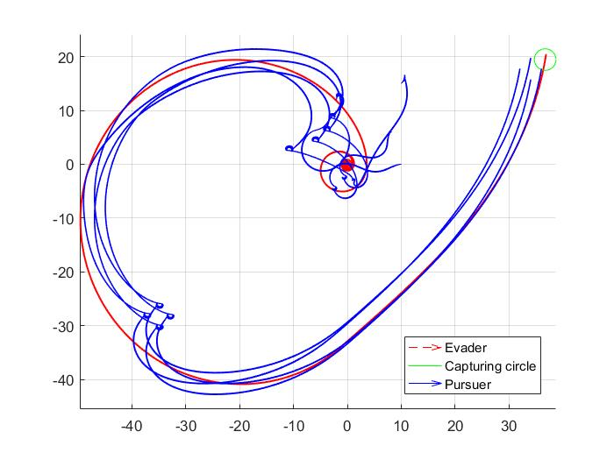

Slide 9
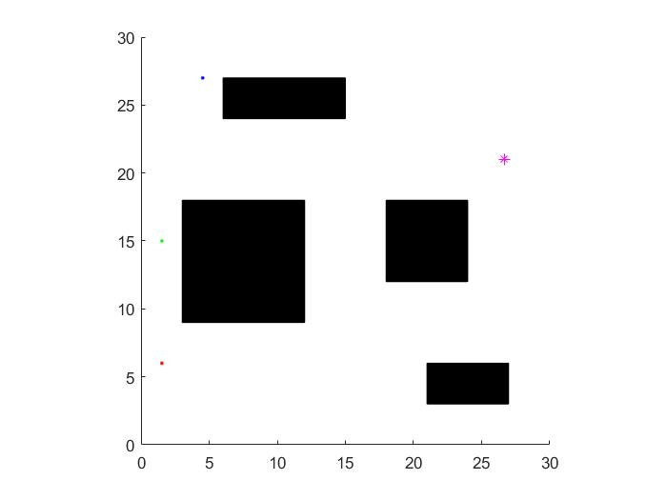
Stängd yta
Rektangulär yta med rektangulära hinder
Coverage control
Vikfunktion
Normalfördelning
Riemann mapping theorem

Slide 10
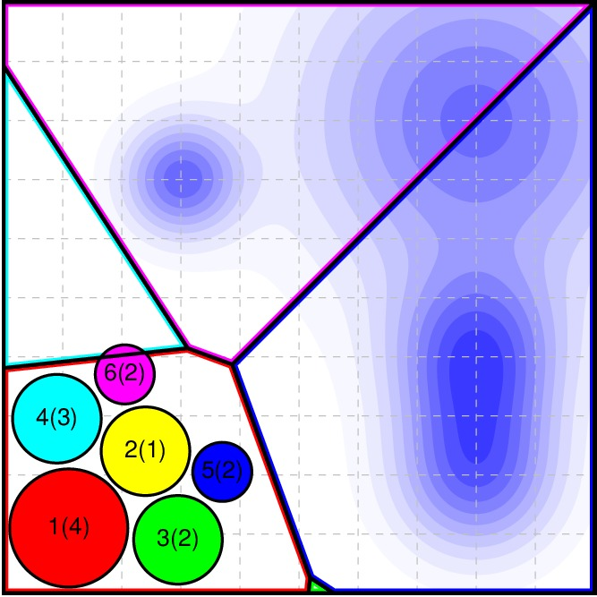
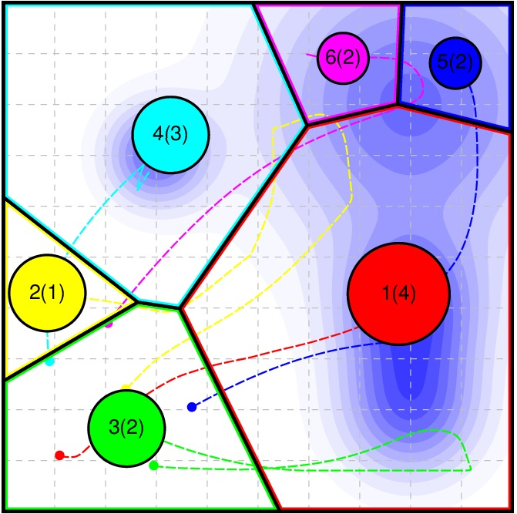
Coverage control

Slide 11
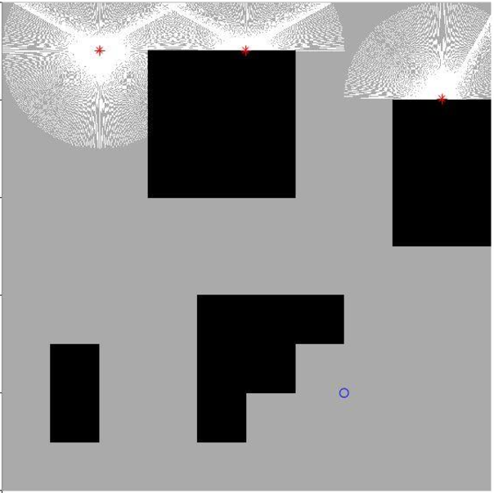
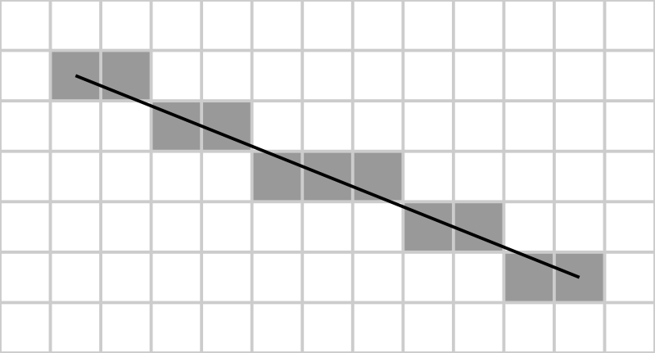
Stängd yta - implementation
Field of sight
Bresenhams linej algoritm
Source: Wikipedia

Slide 12
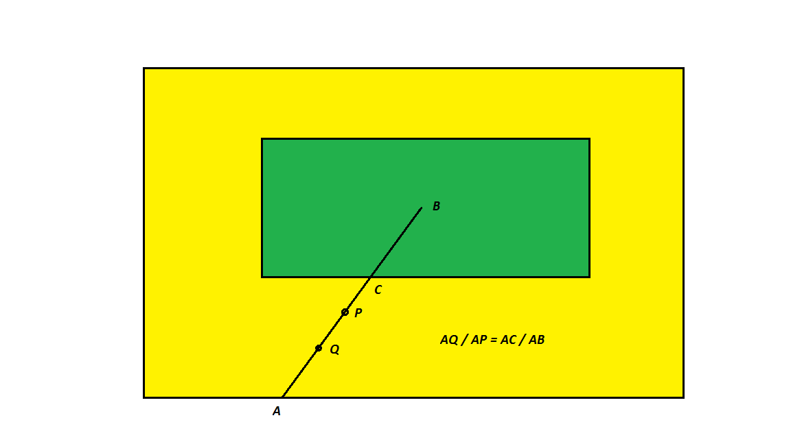
Riemann mapping

Slide 13
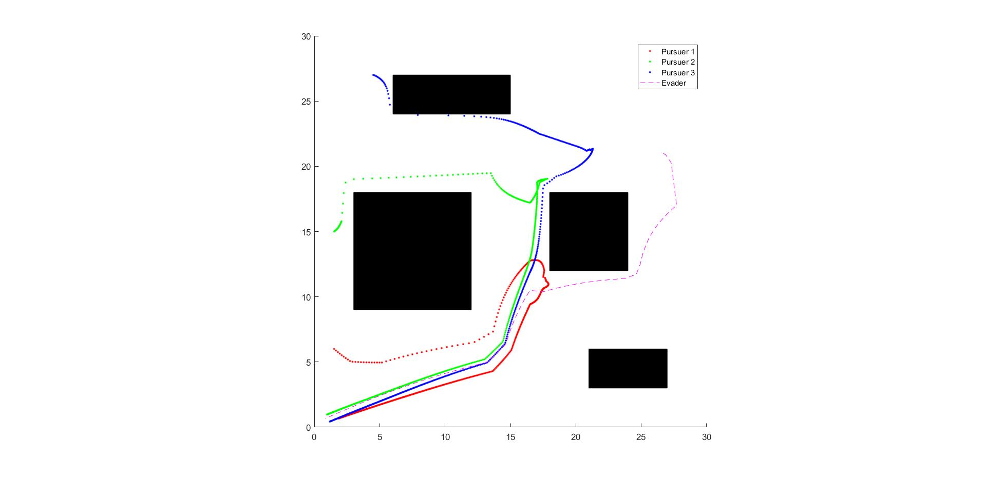
Stängd yta simulation

Slide 14
Förbättringar och slutord
Bättre regulator för virtual vehicle approach
Bättre metod för att fånga evader i stängd yta
Snabbare algoritmer
slutord

Slide 15
Frågor?

